Slide 1
Bind9 Configuration Guide
정도윤(2022.04.05)
이 문서는 나눔글꼴로 작성되었습니다. 다운받기

Slide 2
목차
1. ISC-Bind 9 설치 및 환경설정
ISC-Bind9 Server를 설치하고, 환경설정을 한다.
2. Vmware-Player, VMNat 포트포워딩
Vmware NAT를 Physical IP와 포트포워딩 한다.
3. 방화벽 포트 개방
53번 TCP, UDP를 개방한다.
4. 클라이언트 - DNS 서버 수정하기
클라이언트에 기본 DNS 서버를 수정한다.
5. DNS 클라이언트 - 출력 결과
화면을 출력한다.

Slide 3
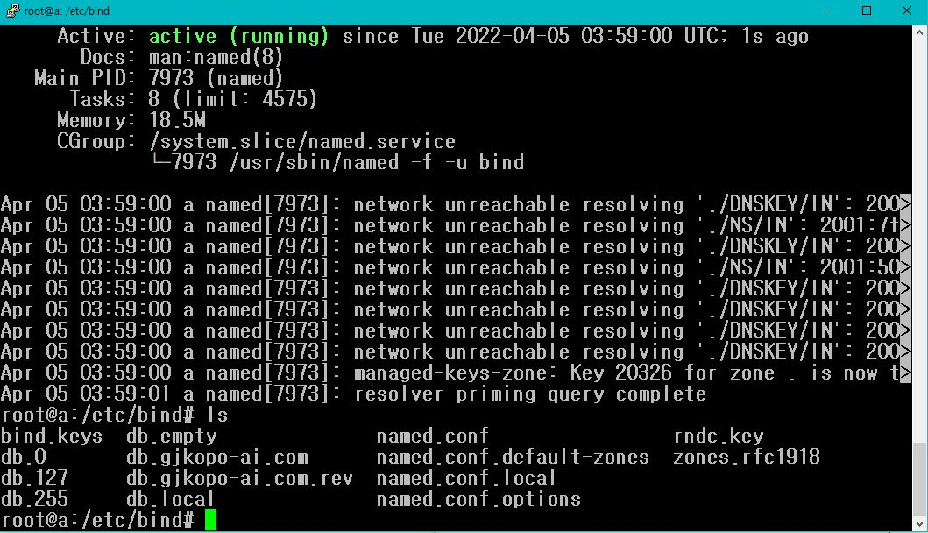
1. ISC-Bind 9 설치 및 환경설정
* OS: Ubuntu Server 20.04
# sudo apt install -y bind9 bind9utils bind9-doc dnsutils
서비스 중지, 시작, 상태
# sudo service bind9 stop
# sudo service bind9 start
# sudo service bind9 status

Slide 4
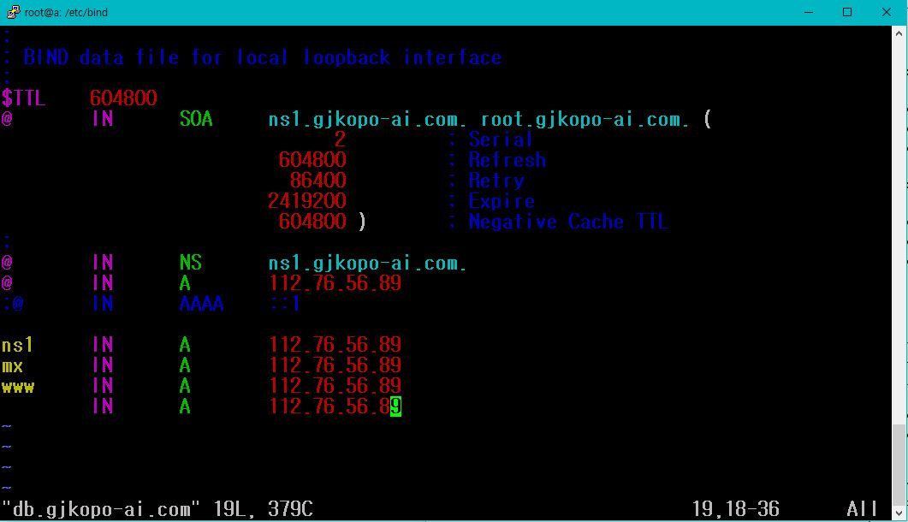
1. ISC-Bind 9 설치 및 환경설정
# cp db.local db.gjkopo-ai.com
# vim db.gjkopo-ai.com

Slide 5
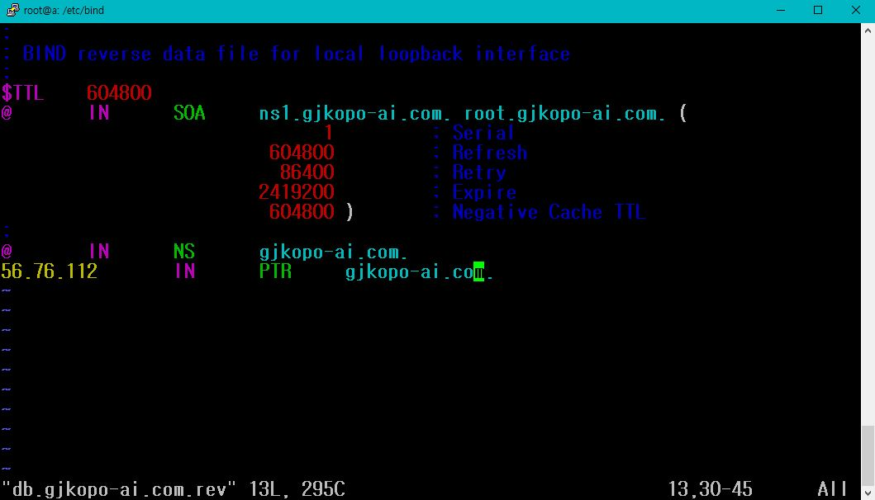
1. ISC-Bind 9 설치 및 환경설정
# cp db.127 db.gjkopo-ai.com.rev
# vim db.gjkopo-ai.com.rev

Slide 6
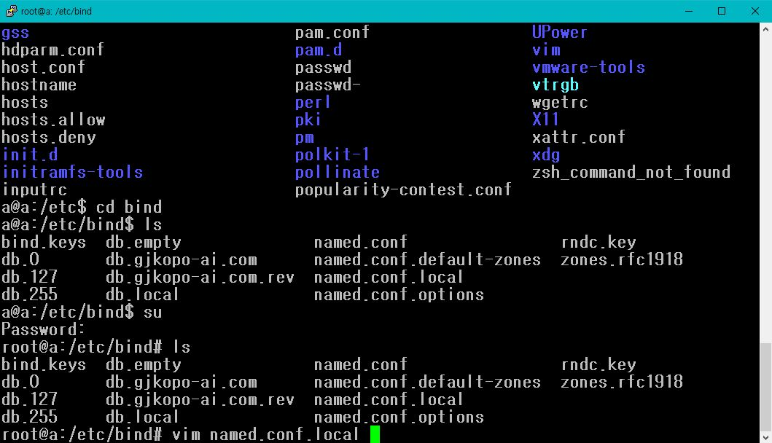
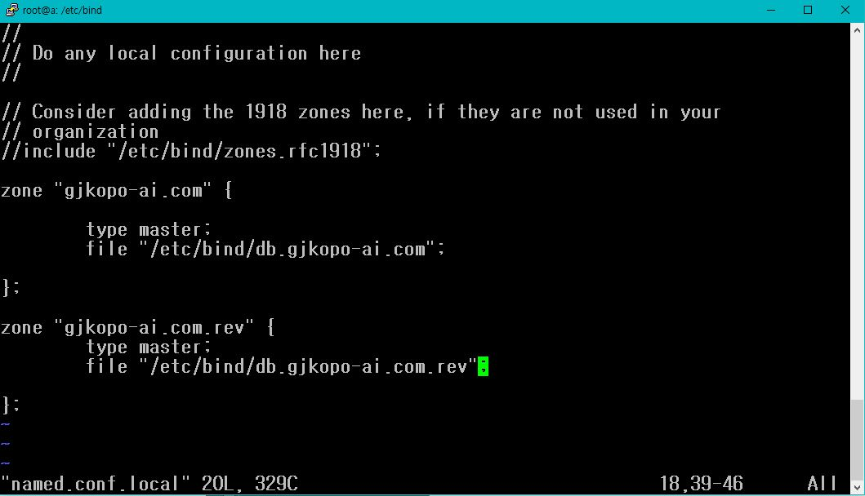
1. ISC-Bind 9 설치 및 환경설정
# vim named.conf.local

Slide 7
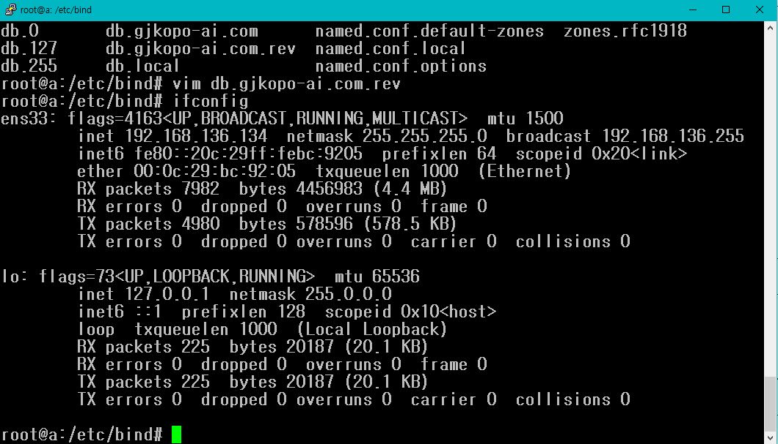
1. ISC-Bind 9 설치 및 환경설정
# ifconfig

Slide 8
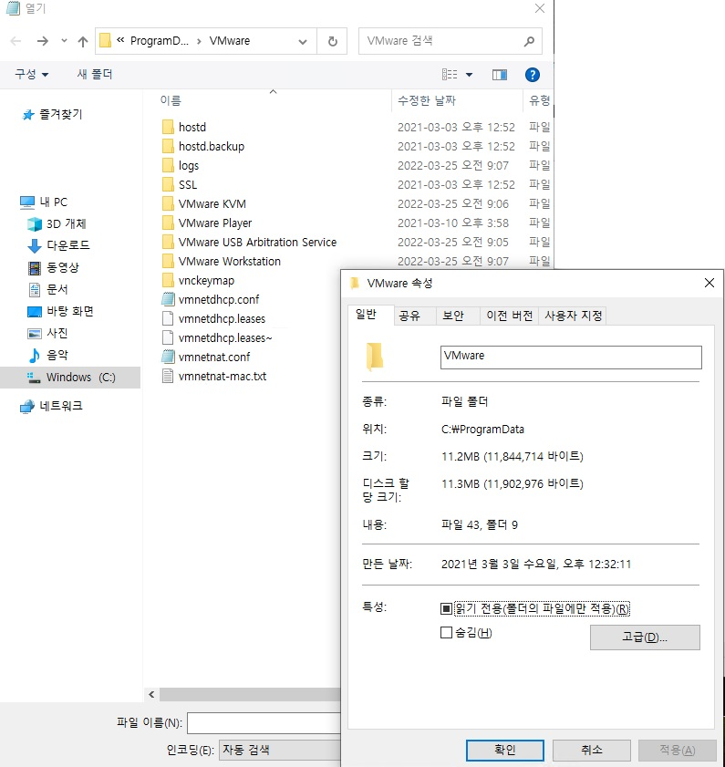
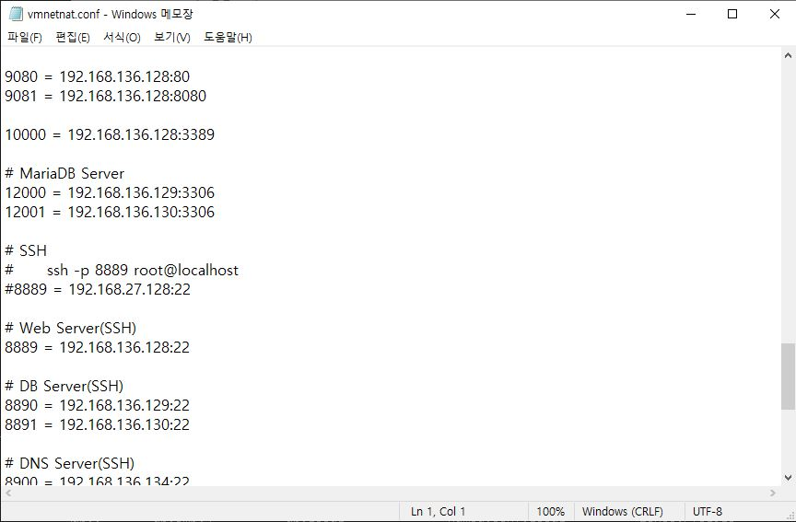
2. Vmware-Player, VMNat 포트포워딩

Slide 9
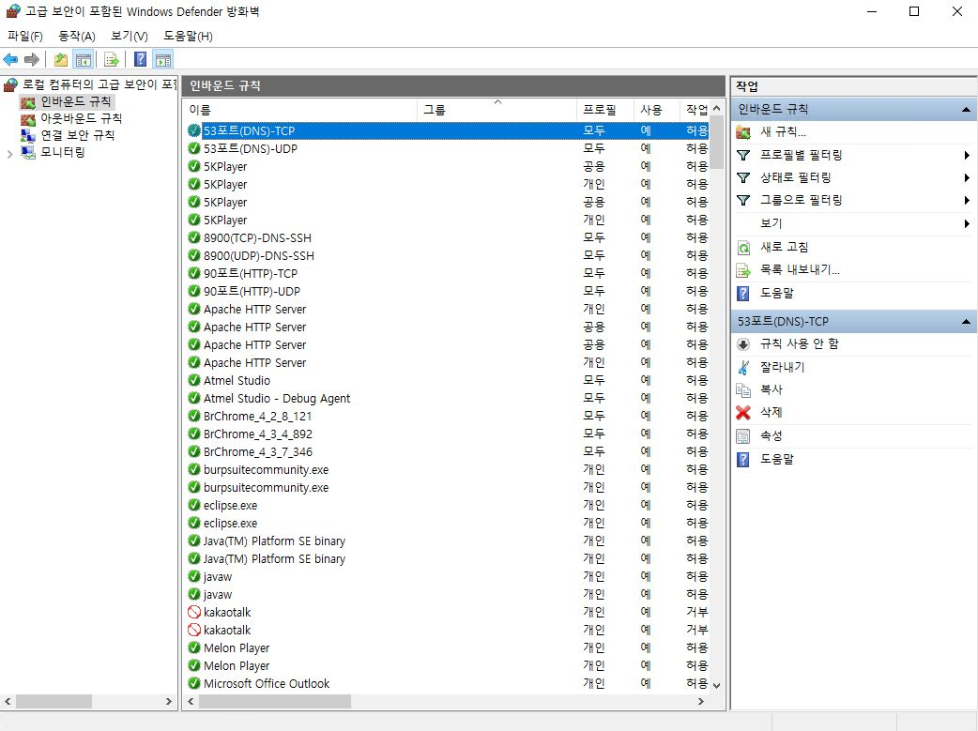
3. 방화벽 포트 개방

Slide 10
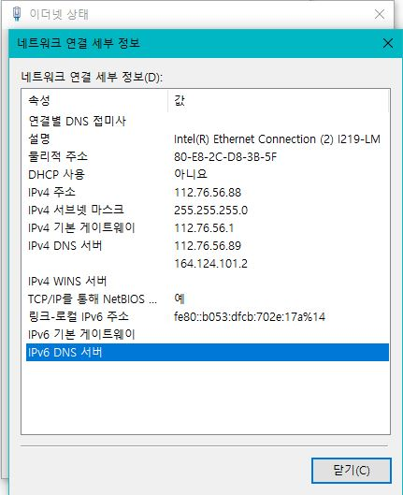
4. 클라이언트 - DNS 서버 수정하기

Slide 11
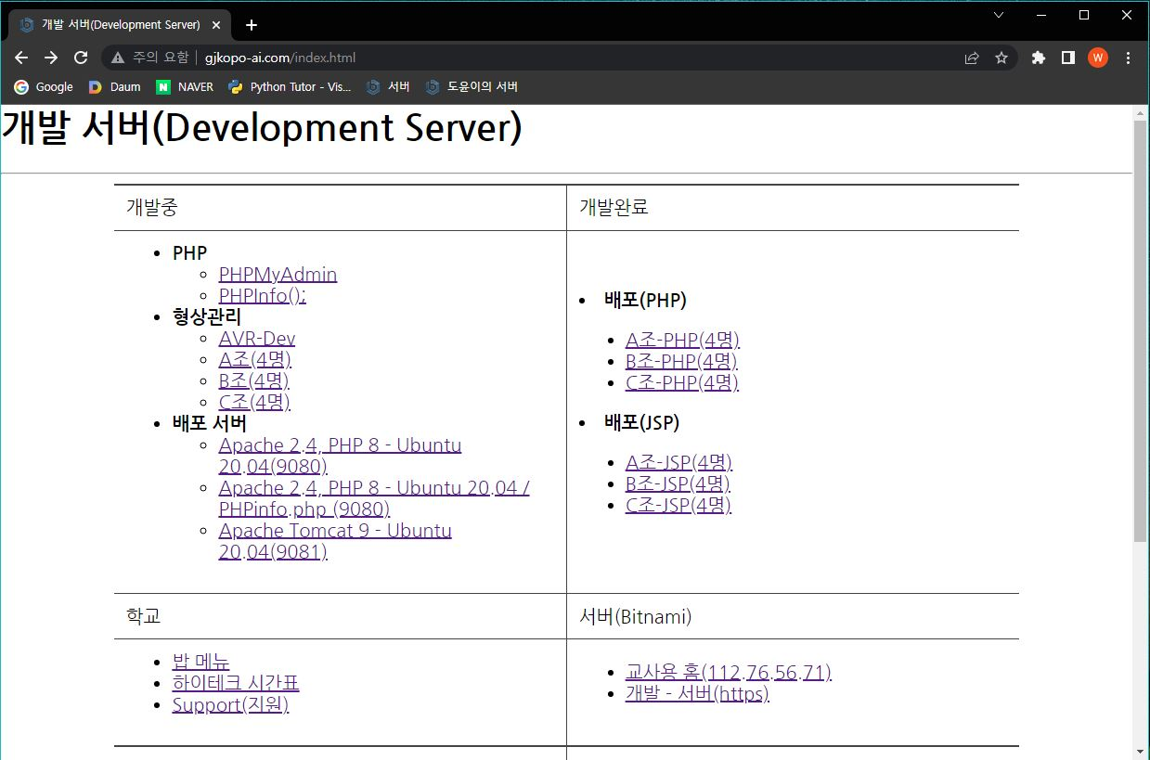
5. DNS 클라이언트 - 출력 결과

